Slide 1

Estrategia Campollo SAS
Presentado a: Dr. Isaias Simanca Castro
Alcalde Municipio de Arjona-Bolivar
Arjona, Enero 22 de 2020

Slide 2

Antecedentes
Contribuyente: Campollo S.A.
Municipio: Arjona-Bolívar.
Caso: Recurso de reconsideración del Impuesto de Alumbrado Público y no pago del impuesto de AP
Situación fáctica:
En fecha 27 de diciembre de 2017, la empresa Campollo S.A., interpone recurso de reconsideración al Municipio de Arjona sobre el Impuesto de Alumbrado Público, solicitando la devolución de las sumas de dinero pagadas por concepto de este impuesto y argumentando que Campollo no es sujeto pasivo del mismo por no beneficiarse del servicio de AP y por no tener claridad de la metodología utilizada por el municipio para la determinación de las tarifas.
Municipio en fecha 16 de enero de 2018, pone en conocimiento del concesionario AGM Desarrollos S.A.S sobre el particular.

Slide 3

Antecedentes
Causa Petendi:
Solicita el recurrente, la devolución de las sumas de dinero pagadas por concepto del impuesto de Alumbrado Público desde mayo de 2013 a diciembre de 2017 por un total de $2.652.787.670.
Se declare que Campollo S.A. no es sujeto pasivo del IAP hasta no tener claridad de la metodología a emplear, los costos de la prestación del servicio, planes de expansión, los planes de servicio y demás obligaciones inherentes al servicio de alumbrado público.

Slide 4

Antecedentes
Conclusiones luego del análisis jurídico:
El recurso de reconsideración es improcedente, debido a la ausencia de acto administrativo susceptible de recurso ni proceso de aforo del acuerdo municipal que fija la tarifa.
El impuesto de Alumbrado Público, es imponible a todos los individuos miembros de una colectividad habitante que, aunque no percibe el servicio directamente en sus inmuebles, son beneficiarios potenciales del servicio, convirtiéndose en sujetos pasivos y por ende contribuyentes.
El cobro del impuesto está determinado de acuerdo a los requisitos técnicos y legales y conforme la metodología implementada por la CREG para la determinación de costos de prestación del servicio, por lo cual las tarifas fijadas para cada usuario responden a los criterios técnicos definidos en el Decreto 943 de 2018 (dentro de los cuales están los costos totales de la operación, consumo de energía con destino al Alumbrado, Clasificación de usuarios, consumo de energía de los usuarios).

Slide 5

Situación actual
El contribuyente tiene aplicada una tarifa del 12% del consumo de energía por ser usuario regulado del sector industrial y la actualidad su cartera supera los $ 1788 millones de pesos.
Sus consumos de energía corresponden a un gran consumidor que debería tener pactado con un comercializador o generador los cargos No Regulados de Generación + Comercializador; beneficiándose además de una mejor tarifa de energía y de una menor tarifa de Alumbrado Público que para el caso de Arjona, grava a los usuarios no regulados en un 8% del consumo.

Slide 6
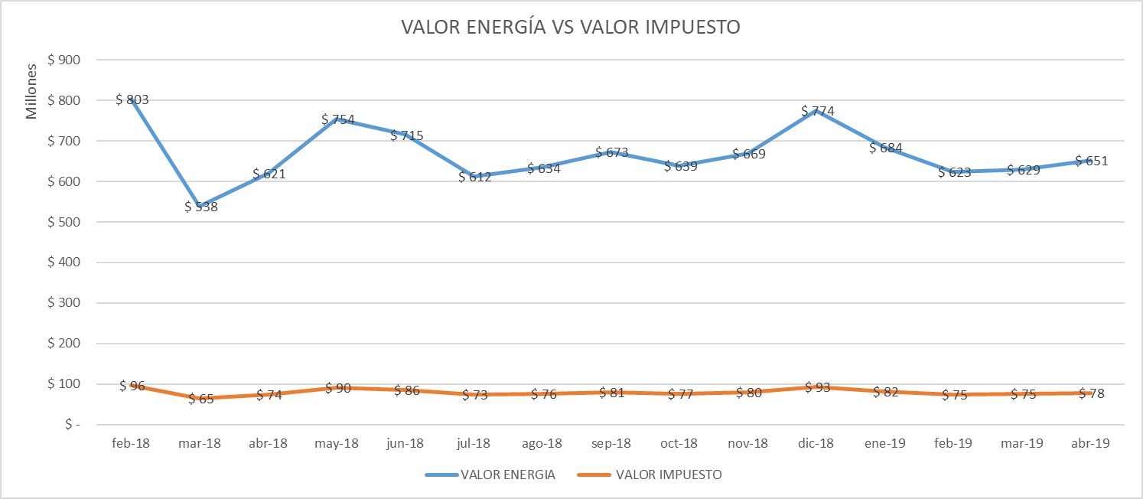
Situación actual

Slide 7
Propuesta de valor
A continuación, se muestra un comparativo tarifario en mercado no regulado con comercializadoras con las que se hizo un sondeo de precios, para tener un escenario indicativo; el cual a todas luces, podrá mejorarse con la presentación de ofertas en firme; y de igual manera, se simuló también el impacto del impuesto.
El contribuyente debe optar por una mejor tarifa en el mercado de energía de Colombia, preferiblemente, pasando a ser usuario de energía no regulado ya que además del beneficio tarifario, se reclasificaría la tarifa de impuesto de alumbrado público.

Slide 8
Propuesta para normalizar la cartera del impuesto de AP
Teniendo en cuenta lo antes expuestos, se propone darles tratamiento como contribuyentes no regulados, recalculando la liquidación del impuesto del 12% al 8% para los períodos adeudados; generándoseles una reducción de los valores adeudados superior a los $ 596 millones de pesos.

Slide 9
Propuesta para normalizar la cartera del impuesto de AP
Adicionalmente y tomando como base que una vez pagados los valores adeudados, se deberán liquidar los interés por mora, se propone el descuento del cien por ciento de los mismos por pago de la totalidad de la obligación y proporcional de acuerdo al porcentaje que se cancele de cuota inicial, en el evento de realizarse un acuerdo de pago.
Por último es importante precisar, que ante un arreglo, ambas partes, renunciarán a adelantar cualquier tipo de actuación de tipo administrativo o judicial sobre los asuntos objeto del mismo.

Slide 10
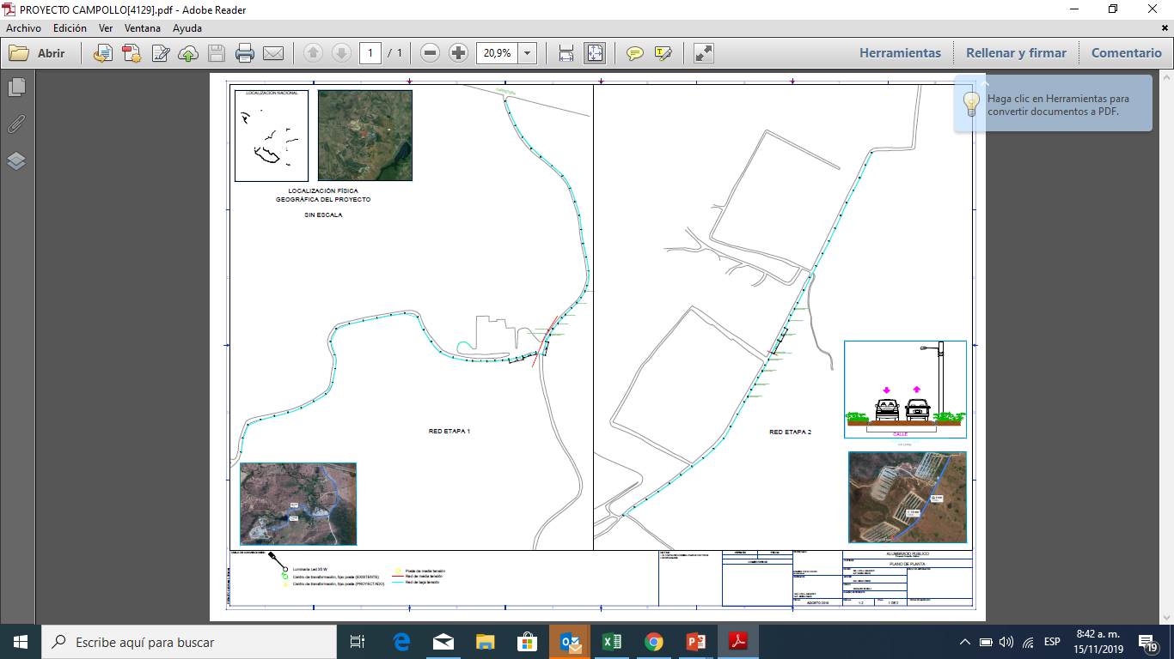
Propuesta para normalizar la cartera del impuesto de AP
Con respecto a los temas de cobertura, a continuación se muestra el proyecto de expansión del Municipio, que beneficia directamente al contribuyente Campollo.
La infraestructura de iluminación de alumbrado público en el tramo de la vía a Campollo en el Municipio de Arjona, constará de 85 luminarias ubicadas a lo largo del trayecto por un valor de $425 millones de pesos más iva.

Slide 11
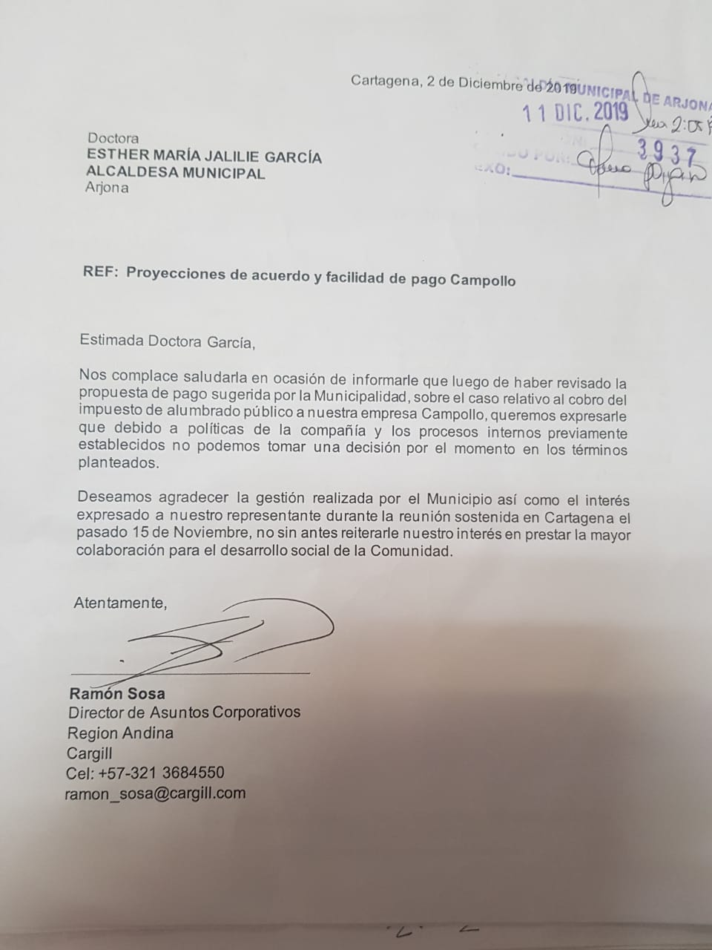
Respuesta de Campollo SAS a la propuesta de normalización
Luego de la reunión realizada el 15 de noviembre, las directivas de la multinacional, enviaron esta comunicación, la cual no permitió seguir con la gestión de normalización de deuda del impuesto de alumbrado público debido a la transición de administración por finalización de mandato.

Slide 12
Propuesta estrategia Campollo 2020
Nuevo acercamiento nueva administración
Activar cobro coactivo
Tocar el frente reputacional
Frente mediático

Slide 13
Gracias por su atención

